Slide 1

Escuela Normal de Educación Preescolar
Ciclo Escolar 2020-2021
Estrategias para el desarrollo socioemocional
Profesora Martha Gabriela Ávila Camacho
“Análisis del programa del curso”
Cuarto semestre 2° “D”
Carolina Estefanía Herrera Rodríguez #9
Unidad I:
Bases teóricas del desarrollo de las habilidades socioemocionales.
Competencias:
-Detecta los procesos de aprendizaje de sus alumnos para favorecer su desarrollo cognitivo y socioemocional.
-Integra recursos de la investigación educativa para enriquecer su práctica profesional, expresando su interés por el conocimiento, la ciencia y la mejora de la educación.
8 Marzo del 2021 Saltillo, Coahuila.

Slide 2

ANÁLISIS DEL PROGRAMA
ANÁLISIS DEL PROGRAMA
Estrategias para el desarrollo socioemocional

Slide 3
¿Qué competencias movilizaremos?
1.- Detecta los procesos de aprendizaje de sus alumnos para favorecer su desarrollo cognitivo y socioemocional.
1.1 Plantea las necesidades formativas de los alumnos de acuerdo con sus procesos de desarrollo y de aprendizaje, con base en los nuevos enfoques pedagógicos.
1.2 Establece relaciones entre los principios, conceptos disciplinarios y contenidos del plan y programas de estudio en función del logro de aprendizaje de sus alumnos, asegurando la coherencia y continuidad entre los distintos grados y niveles educativos.
2.- Aplica el plan y programas de estudio para alcanzar los propósitos educativos y contribuir al pleno desenvolvimiento de las capacidades de sus alumnos.
2.1 Incorpora los recursos y medios didácticos idóneos para favorecer el aprendizaje de acuerdo con el conocimiento de los procesos de desarrollo cognitivo y socioemocional de los alumnos.

Slide 4
3.- Emplea la evaluación para intervenir en los diferentes ámbitos y momentos de la tarea educativa para mejorar los aprendizajes de sus alumnos.
3.1 Evalúa el aprendizaje de sus alumnos mediante la aplicación de distintas teorías, métodos e instrumentos considerando las áreas, Licenciatura en Educación Preescolar. Plan de estudios 2018 10 campos y ámbitos de conocimiento, así como los saberes correspondientes al grado y nivel educativo.
4.- Integra recursos de la investigación educativa para enriquecer su práctica profesional, expresando su interés por el conocimiento, la ciencia y la mejora de la educación.
4.1 Utiliza los recursos metodológicos y técnicos de la investigación para explicar, comprender situaciones educativas y mejorar su docencia.

Slide 5

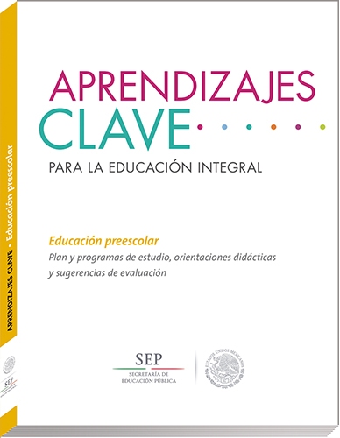
¿A través de que las movilizaremos?
2.- Aplica el plan y programas de estudio para alcanzar los propósitos educativos y contribuir al pleno desenvolvimiento de las capacidades de sus alumnos.
1.- Detecta los procesos de aprendizaje de sus alumnos para favorecer su desarrollo cognitivo y socioemocional.

Slide 6


3.- Emplea la evaluación para intervenir en los diferentes ámbitos y momentos de la tarea educativa para mejorar los aprendizajes de sus alumnos.
4.- Integra recursos de la investigación educativa para enriquecer su práctica profesional, expresando su interés por el conocimiento, la ciencia y la mejora de la educación.

Slide 7
Mi nivel de competencia
10 Competente
9 Satisfactorio
8 Suficiente
7 Regular
6 Básico
5 No se muestra

